Slide 1
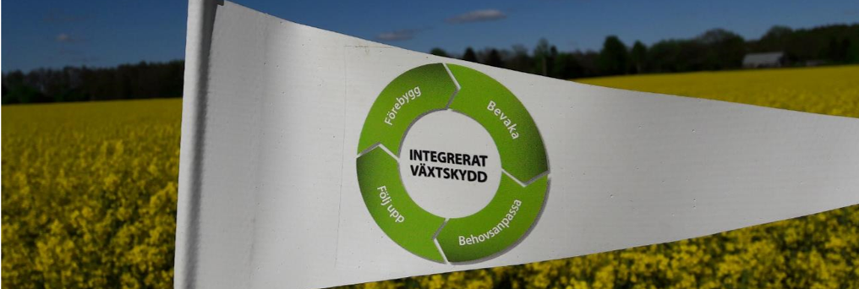
13 I Integrerat växtskydd - ogräs

Slide 2
Struktur
Börja med att diskutera vilka problemogräs som finns på gården. Hur är det med artkännedom?
Väl 1-2 ogräs att diskutera. Längst ned i bildspelet finns ”faktarutor” med vanliga problemogräs. Rådgivaren väljer själv om de ska användas och lägger till dessa i bildspelet där de passar. Saknas de ogräs som rådgivningen handlar om, gör egna faktarutor och lägg till i bildspelet. Faktarutorna fungerar som ett stöd för rådgivaren.
Diskutera med lantbrukaren hur man arbetar med de valda ogräsen ur ett IPM-perspektiv för varje bild i presentationen.
Sista bilden med IPM-symbolen ska rådgivaren sammanfattar besöket och hur lantbrukaren går till väga med nya råd och strategier.

Slide 3
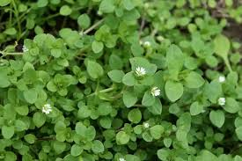
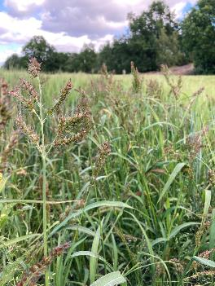
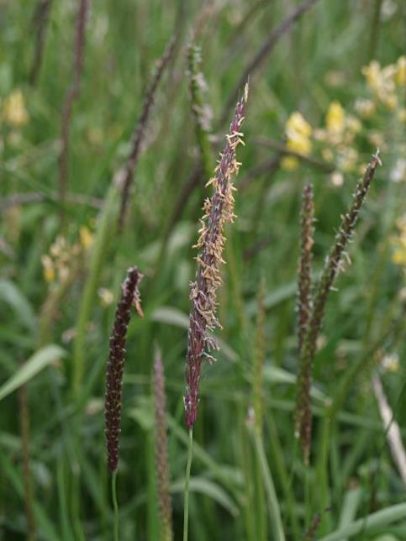
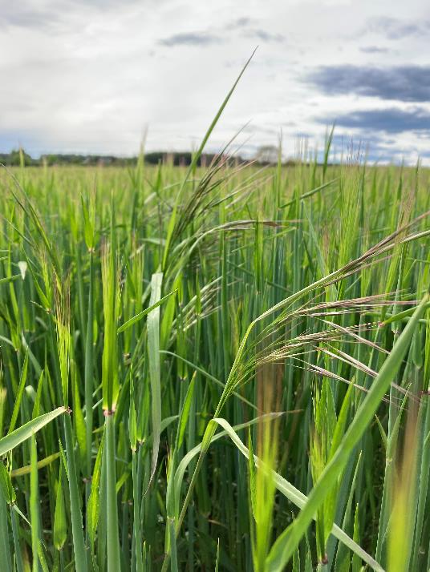
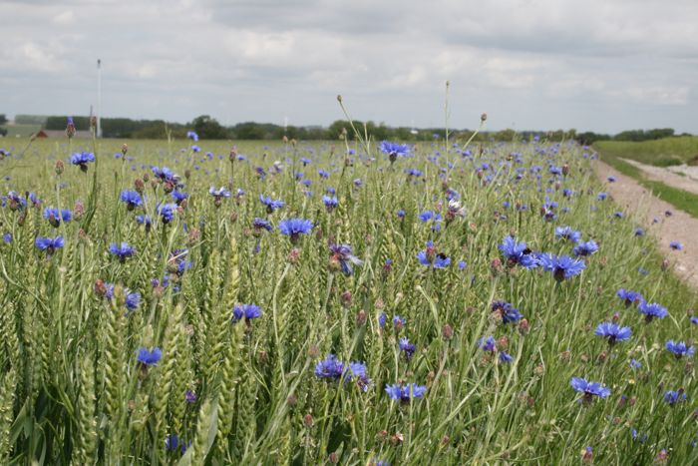
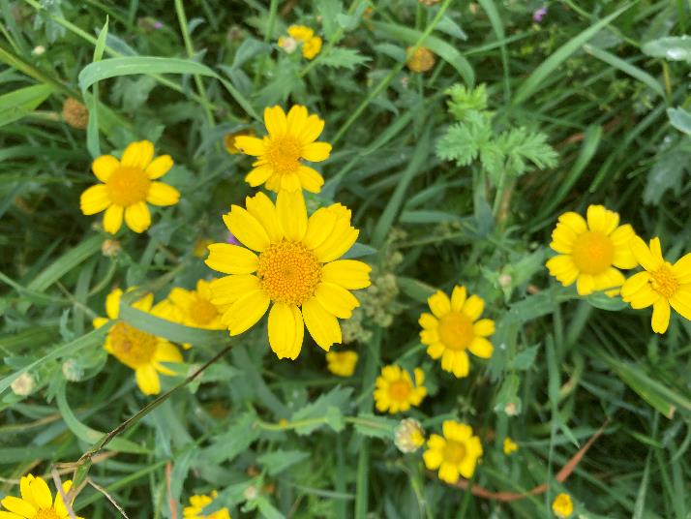
Vilka ogräs brukar dyka upp?

Slide 4

Förebygg
Hur förebygger du ogräsförekomsten idag?
Växtföljd
Sortval
Mekanisk bearbetning
Såtidpunkt
Utsädesmängd
Dränering
Rengöring av maskiner
Ev. Halminköp

Slide 5
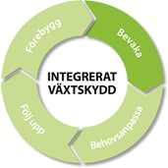
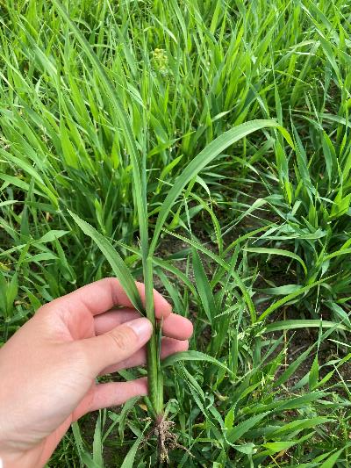
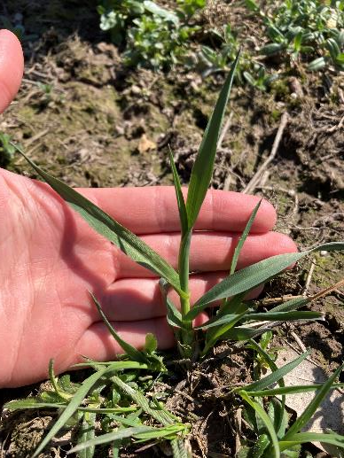

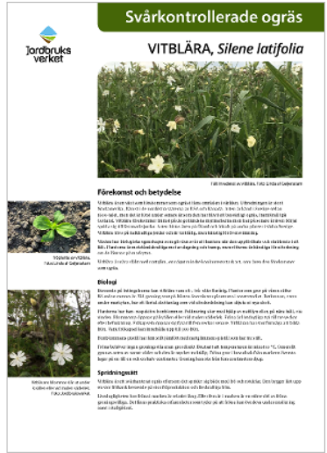
Bevakning
Bevaka fälten under säsong, även fältkanter och brunnar
Artkännedom – lätt att förväxla arter
Ta hjälp – rådgivare, flora, appar,
broschyrer, fältvandringar, ogräsdatabasen
Foton: Elin Almén
Hönshirs t.v. Timotej t.h.
Notes:
Ogräsdatabasen! Gratis tjänst
https://jordbruksverket.se/e-tjanster-databaser-och-appar/e-tjanster-och-databaser-vaxter/ograsdatabasen

Slide 6
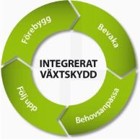
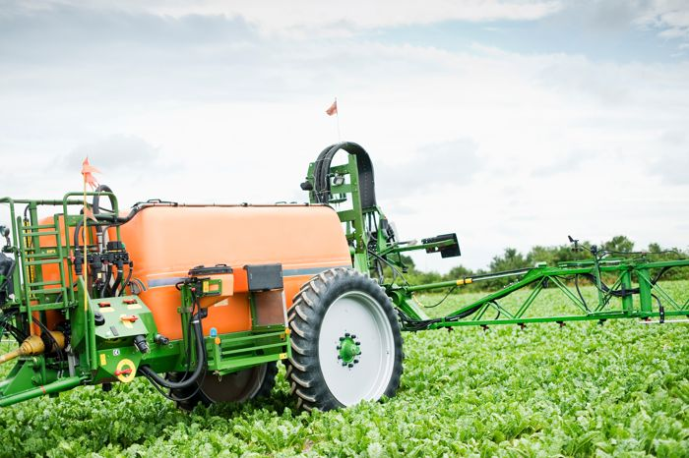
Behovsanpassa
Hur behovsanpassar du besluten av åtgärder?
Överväg olika metoder
(mekanisk bearbetning och kemisk ogräsbekämpning)
Behovsanpassade doser av herbicider
Motverka resistensutveckling
Foto: Skandinav

Slide 7
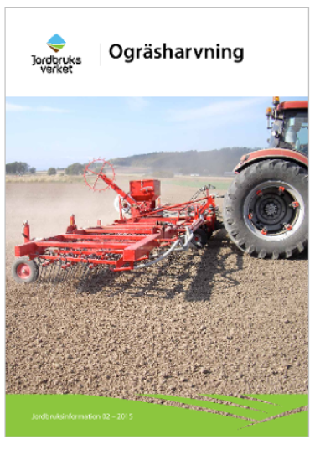

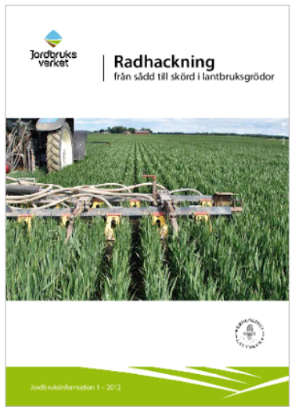
Behovsanpassa
Överväg olika metoder
Räcker en kemisk höstbekämpning alt. vårbekämpning?
Sprutteknik, finns det möjlighet till sektionsavstägning på sprutan? Ev annan precisionsteknik?
Finns det möjlighet till mekanisk ogräsbekämpning?
Går det att variera kemisk och mekanisk bekämpning?

Slide 8
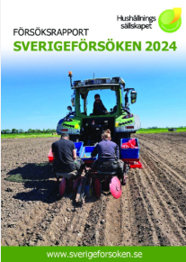
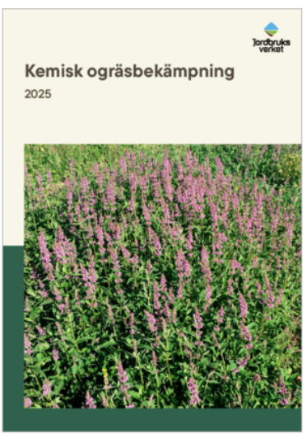
Behovsanpassa
Behovsanpassas doser vid kemisk bekämpning
utifrån ogräsförekomst och ogrästryck ?
Kör vid rätt tidpunkt,
inte i onödan för bästa effekt
Vad säger senaste försöks-
resultaten?
Rådgivare, nyhetsbrev, fältvandringar
Notes:
Anpassas herbiciddoserna till aktuell ogräsförekomst?
Anpassas dosen?
Hur mycket pengar kan man spara in på att sänka dosen några deciliter?
”Tajming” är viktig för rätt effekt och billigast i längden

Slide 9
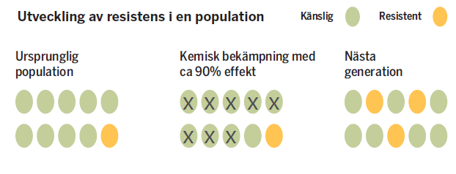
Behovsanpassa
Motverka resistensutveckling
Byt mellan verksamma substanser år till år
Normalt upptäcks inte herbicidresistens i fält förrän 30% av ogräspopulationen är resistent
Använd alltid en dos som har
fullgod effekt!

Slide 10
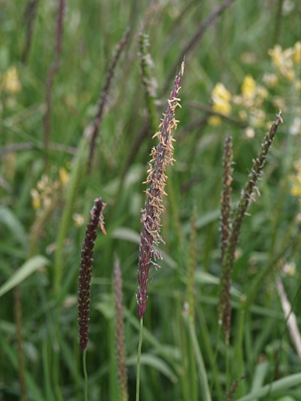
Behovsanpassa
Motverka resistensutveckling
Olika typer utav resistensmekanismer:
Metabolisk resistens
-Gynnas troligen av låga doser
-Flera genförändringar i växten, som kan gälla fler herbicider. Ger en gradvis försämringseffekt som är svår att upptäcka
Taget site resistens
-Gynnas troligen av höga doser
-Herbicidens verkningsställe i växten förändras. En enda genförändring. Sker en snabb uppförökning av resistenta plantor
Foto: Jordbruksverket
Renkavle har utvecklat både metabolisk och target site resistens mot vissa herbicider

Slide 11
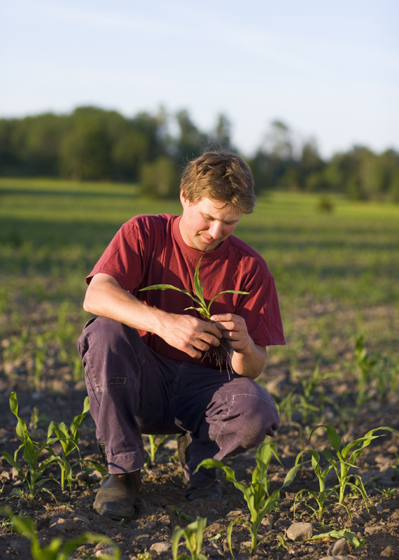
Följ upp
Inspektera fälten efter ogräskörning, vilken
effekt uppnåddes?
Spara en obehandlad ruta för att jämföra obehandlat
mot behandlat
Vilka slutsatser kan dras av effekten?
Foto: Skandinav

Slide 12
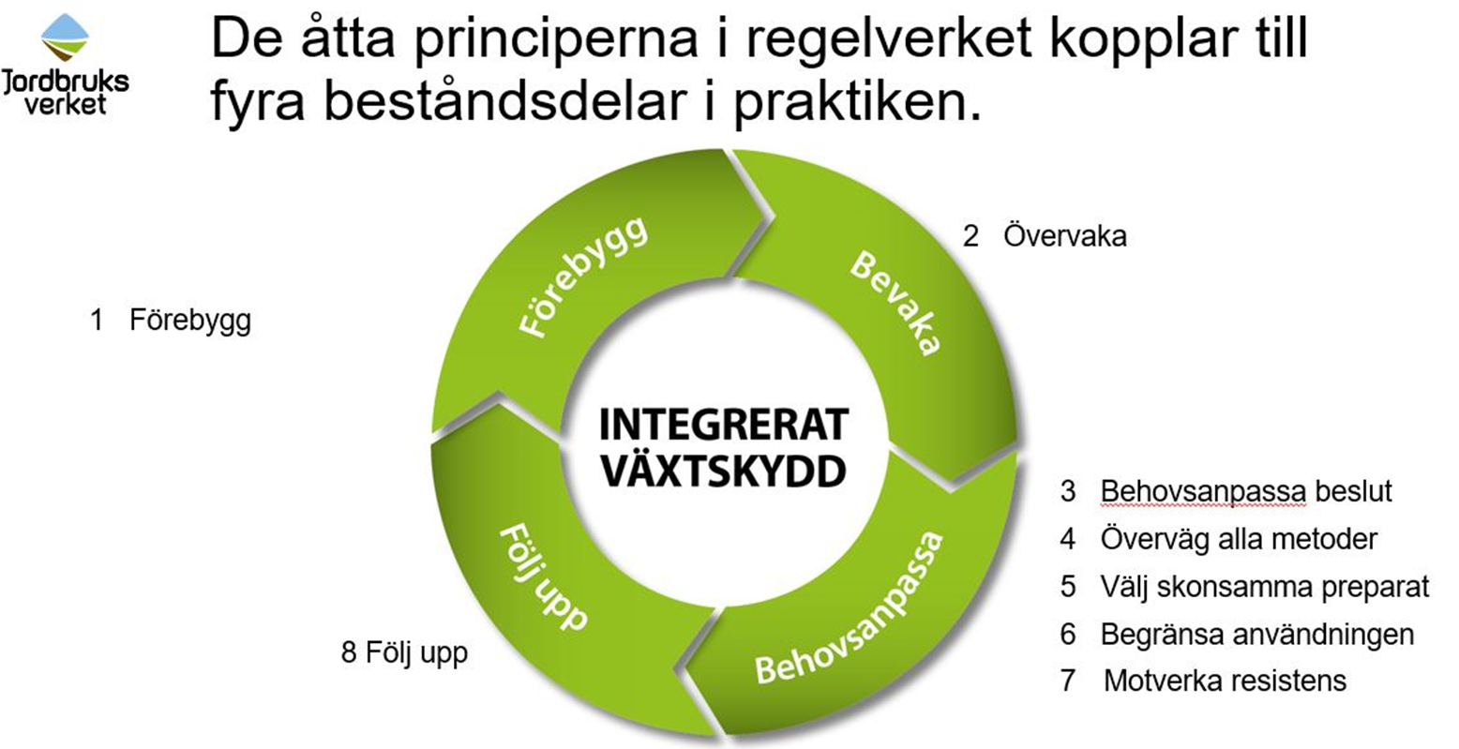
Sammanfatta besöket
Notes:
Sammanfatta vad ni diskuterat, hur arbetar man med IPM för de valda problemogräsen som finns på gården? Hur ska kunden gå vidare ?

Slide 13
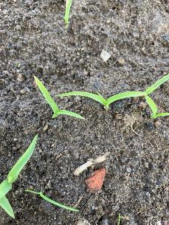
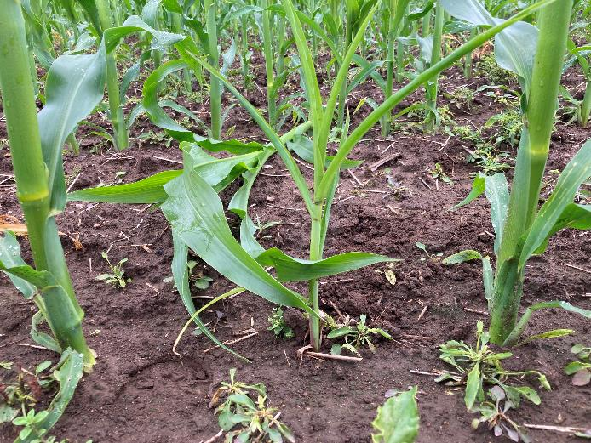
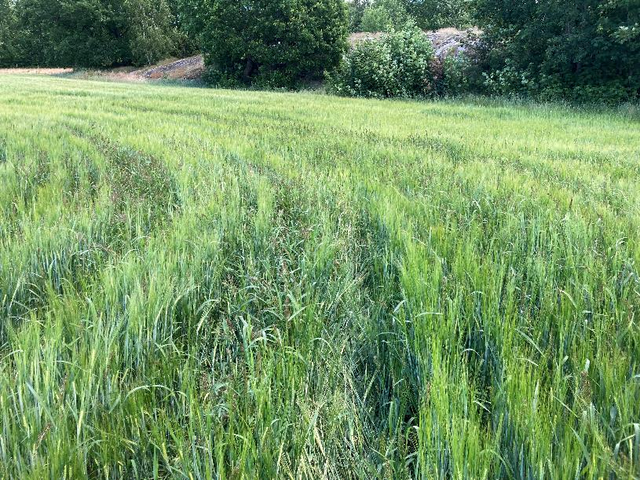
Hönshirs
Ser du hönshirsplantan i såraden?
Förebyggande åtgärder
-Höstgröda
-Tätt frodigt bestånd -> så lite ljusinsläpp som
möjligt
Grund harvning efter tröskning stimulerar groning
Plöjning begraver frön som har flera års groningsvila i
marken
-Blås rent tröskor och halmpressar
-Ställ krav på ”ren” halm
Bevakning
-Gror sent ofta mitten av maj, lätt att missa.
-Förväxlas med majs eller timotej i tidigt utv.stadie
-Ingen snärp
Behovsanpassa
-Ofta för sent att spruta när hönshirsen syns i
spannmålen. Putsa ned eller plocka.
-Rotera majsskiften. Överväg mek bek. Ofta
körs samma kemiska verksamma substans från
år till år i majs
Följ upp! Obehandlad kontrollruta
https://www2.jordbruksverket.se/download/18.5ad73be818f98e47746ce76/1716483991705/ovr682b.pdf
Vårgroende!
Alla foton: Elin Almén

Slide 14
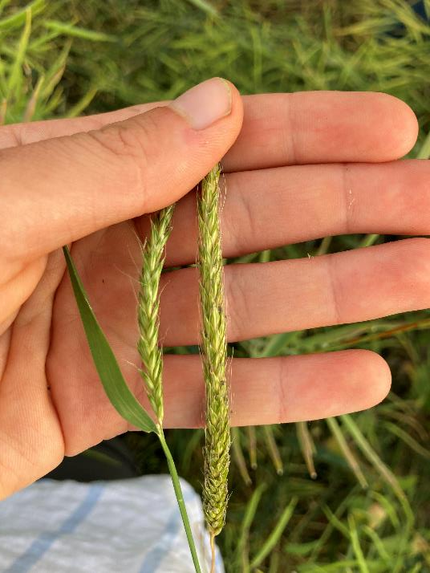
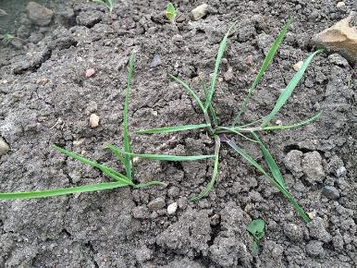
Renkavle
Vår- och höstgroende!
Förebygg
Variera vår-och höstgrödor
Överväg vall/träda/miljöyta på kraftigt drabbade skiften
Grund bearbetning efter tröskning stimulerar frön att gro
Plöjning begraver nydrösade frön men kan lägga sig i lång groningsvila
Falsk såbädd, blindharvning mellan sådd och uppkomst stimulerar groning
Direktsådd – begravda frön stimuleras inte att gro
Öka utsädesmängden
Senarelägg sådd
Ställ krav på rena tröskor och halmpressar
Bevakning
Både höst och vår
Svår att identifiera i tidigt utv. Stadie, ta hjälp
Handplocka/putsa ned
Slå helsäd. Efter blomning tar det 3 veckor innan fröna
blir fertila.
Behovsanpassa
Effektiv dos vid kemisk bekämpning (finns populationer som utvecklat resistens mot många preparat
Variera kemiska verkningsmekanismer under höst- och vårbekämpning
Följ upp! Obehandlad kontrollruta
https://jordbruksverket.se/vaxter/odling/vaxtskydd/vaxtskyddsatgarder/renkavle
Foto:Jordbruksverket
Foto:Elin Almén
Foto:Jordbruksverket

Slide 15
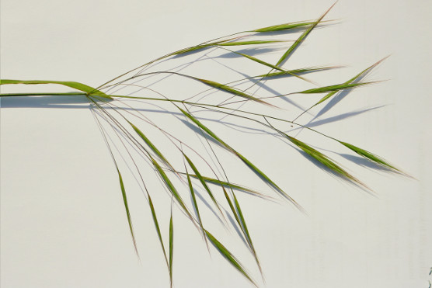
Sandlosta
Höstgroende
Förebyggande
-Variera vår- och höstgrödor
-Djup bearbetning dödar fröna som har kort överlevnadstid i jorden
-Undvik höstkorn då det inte finns någon godkänd herbicid att ta till på våren
-Grund bearbetning efter tröskning stimulerar frön att gro
-Senarelägg sådd
Bevakning
-Lätt att förväxla med andra gräsogräs. Ofta lite luden på bladen
-Håll koll på fältkanter
-Gror mycket tidigt under hösten
Behovsanpassa
Variera kemiska verkningsmekanismer
Använd effektiva doser, ofta svår att åtgärda kemiskt på våren om plantorna blivit för stora
Följ upp! Obehandlad kontrollruta
Foto:Elin Almén
Foto:Jordbruksverket

Slide 16
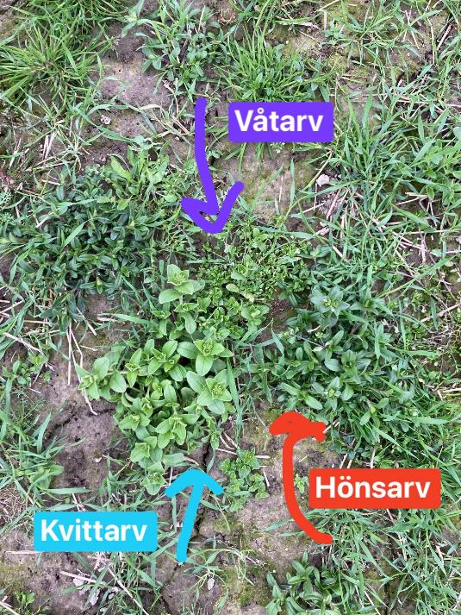
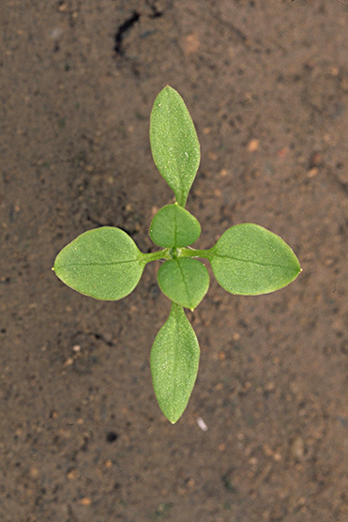
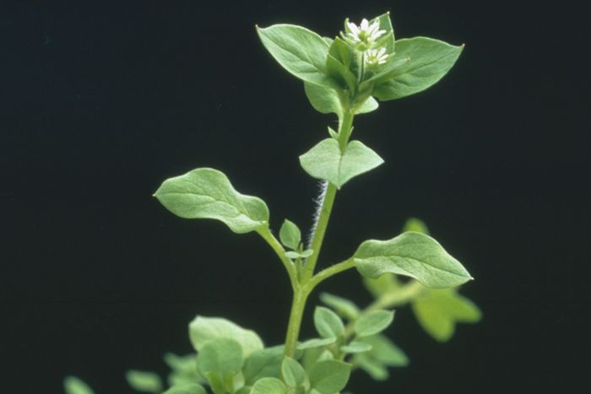
Våtarv
Vår- och höstgroende!
Förebyggande åtgärder
-Variera vår- och höstgrödor
- Reducerad jordbearbetning kan ge mer våtarv, föredra
plöjning
- Falsk såbädd 2-3 gånger, bearbeta grunt
- Öka utsädesmängd
- Senarelagd sådd
Bevakning
Lär dig se skillnad på olika arter, se bild till höger
Behovsanpassa
Arten med mest utbredd resistens i Sverige
Variera kemiska verkningsmekanismer
Resistens finns mot ALS-hämmare (tribenuronmetyl, florasulam) ”lågdosprodukter”
Följ upp! Obehandlad kontrollruta
Foto:Jordbruksverket
Foto:Elin Almén
Foto:Jordbruksverket

Slide 17
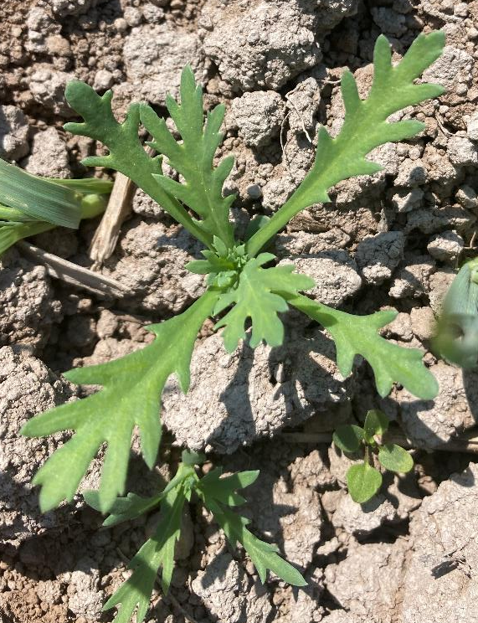
Gullkrage
Vårgroende!
Förebyggande
Så höstgrödor på fältet
Fröna kan överleva i maken upp till 5 år, plöj inte varje år
Falsk såbädd, senare sådd
Bevakning
Lätt att förväxla med korsört
Behovsanpassa
-Variera kemiska verkningsmekanismer
Resistenta populationer mot Metsulforon
Tänk på att herbicider innehållande aminopyralider har restriktioner
Följ upp! Obehandlad kontrollruta
Alla foton:Elin Almén

Slide 18
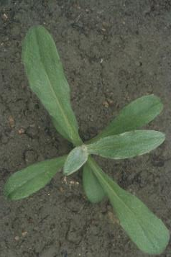
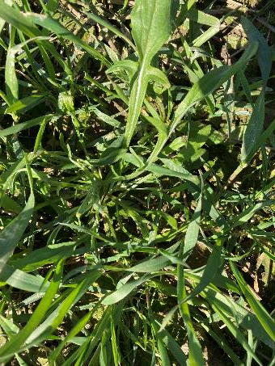
Blåklint
Höstgroende och vårgroende
Förebyggande
-Variera vår- och höstgrödor
-Senare sådd
-Höj utsädesmängden
-God etablering av huvudgröda- blåklint känslig för konkurrens
-Blindharvning före uppkomst
Bevakning
-Ut och kolla i fält under hösten. Stor blåklint på våren är mycket svårbekämpad
Behovsanpassa
Variera kemiska verkningsmekanismer
Viktigt att bekämpa i rätt tid innan plantan blivit för
stor
Plocka stora plantor
Resistenta populationer mot
Tribenuron och Florasulam ”lågdospreparat”
Följ upp! Obehandlad kontrollruta
Foto: Jordbruksverket
Foto: Jordbruksverket
Foto:Elin Almén

Slide 19
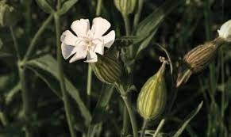
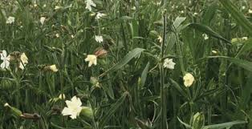
Vitblära
Vårgroende!
Förebyggande
-Variera växtföljden mellan vår- och höstgrödor
-Väletablerad huvudgröda som konkurrerar väl
-Fröna kan leva 5 år i marken samt ensileringsprocess och i stallgödsel.
-Minska spridning genom att förhindra frösättning.
-Upprepad grund jordbearbetning, för att torka ut rötter
-Direktsådd för att inte mylla ner nya frön för djupt
-Träda eller vall på riktigt infekterade fält
Bevakning
-Lätt att förväxla med nattglim
Behovsanpassa
Mekanisk bearbetning i kombination med herbicider är den
metod som ger bäst effekt.
Bearbeta fältet ordentligt på hösten i kombination med en
glyfosatbekämpning.
Om vårgräda, gör en falsk såbädd, glyfosatbekämpning,
harva grunt innan uppkomst
Dela örtogräsbehandlingen, blanda flera preparat med olika
verkningsmekanismer.
Följ upp!
https://webbutiken.jordbruksverket.se/sv/artiklar/ovr682.html
Foto: Biopix
Foto: Linda af Geijerstam

